Slide 1

คลินิกพิเศษเฉพาะทางนอกเวลาราชการ
(Special Medical Clinic:SMC)
แพทย์หญิงฤดีมน สกุลคู
ประธานสาขาการจัดระบบบริการเพิ่มพิเศษสำหรับประชาชน:CHC
และคลินิกพิเศษเฉพาะทางนอกเวลาราชการ:SMC

Slide 2


คลินิกพิเศษเฉพาะทางนอกเวลาราชการ:Special Medical Clinic (SMC)
เพื่อตอบสนองความต้องการของประชาชนและเพิ่มทางเลือกและโอกาสให้ผู้มารับบริการ
ได้เข้าถึงการบริการโดยแพทย์เฉพาะทาง
เพื่อลดความแออัดของผู้มารับบริการในเวลาราชการ
สนับสนุนการธำรงรักษาบุคลากรสาธารณสุขไว้ในระบบบริการสุขภาพของรัฐ
เพื่อเพิ่มรายได้ เพิ่มความมั่นคง ทางด้านการเงินการคลังของโรงพยาบาล
พัฒนาศักยภาพการให้บริการและพัฒนาบุคลากร เพื่อให้เกิดบริการทีมคุณภาพ
เพื่อบริหารทรัพยากรที่มีอยู่ให้เกิดประสิทธิภาพและประสิทธิผล

Slide 3
คณะกรรมการดำเนินงานพัฒนาระบบบริการสุขภาพ สาขาการจัดระบบบริการเพิ่มพิเศษสำหรับประชาชน
เขตสุขภาพที่ ๘
1. นายสุรกิจ ยศพล ผู้อำนวยการโรงพยาบาลหนองคาย
2. ผู้อำนวยการโรงพยาบาลอุดรธานี
3. นายกิติศักดิ์ ด่านวิบูลย์ ผู้อำนวยการโรงพยาบาลสกลนคร
๔. นายยุทธชัย ตริสกุล ผู้อำนวยการโรงพยาบาลนครพนม
5. นายชุมนุม วิทยานันท์ ผู้อำนวยการโรงพยาบาลเลย
6. นายสมชาย เชื้อนานนท์ ผู้อำนวยการโรงพยาบาลหนองบัวลำภู
7. นายณรงค์ ธาดาเดช ผู้อำนวยการโรงพยาบาลจังหวัดบึงกาฬ

Slide 4
สถานการณ์แต่ละจังหวัด

Slide 5
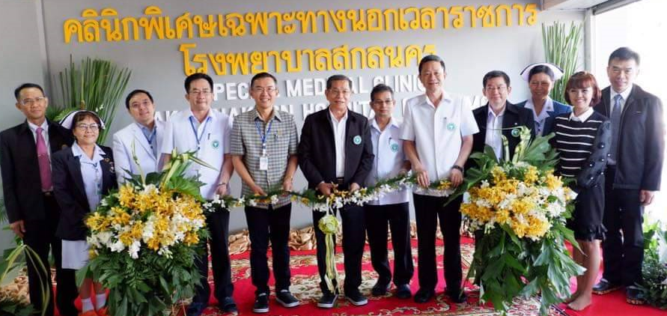
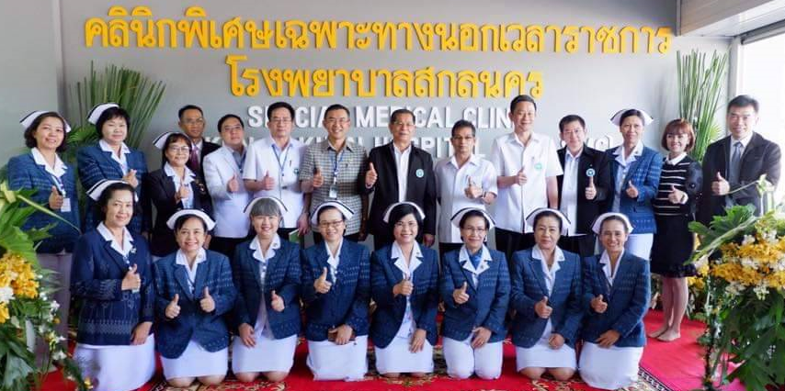
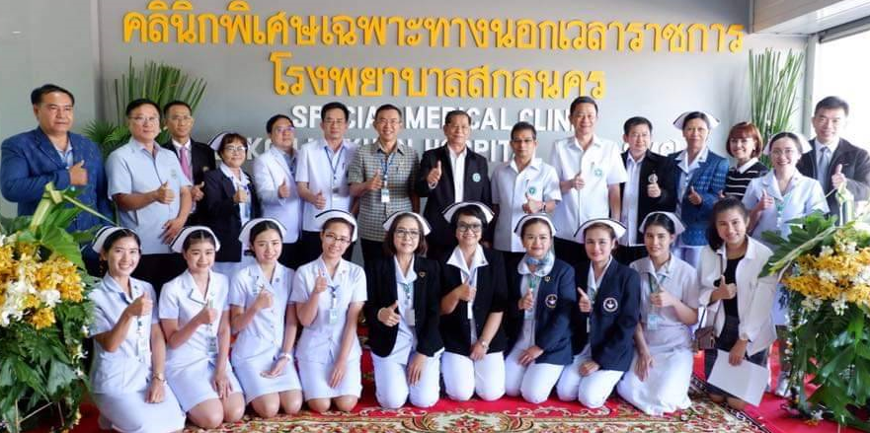
SMC:โรงพยาบาลสกลนคร
Special Medical Clinic : SMC
พิธีเปิดคลินิกพิเศษเฉพาะทางนอกเวลาราชการ โรงพยาบาลสกลนคร
โดย นายแพทย์กิตติศักดิ์ กลับดี ที่ปรึกษารัฐมนตรีว่าการกระทรวงสาธารณสุข ณ ตึกหัวใจเพื่อแผ่นดิน โรงพยาบาลสกลนคร วันที่ 7 มกราคม 2562

Slide 6
Special Medical Clinic : SMC
แผนการดำเนินงาน คลินิกพิเศษ เฉพาะทางนอกเวลาราชการ โรงพยาบาลสกลนคร
ธันวาคม 2561
1.ลดความแออัดในผู้ป่วยนอกในเวลาราชการ
2.ผู้ป่วยมีโอกาสรักษากับแพทย์เฉพาะทาง
3.เป็นการให้บริการสำหรับผู้ป่วย
ไม่ฉุกเฉิน
4.ผู้ป่วยและญาติมีทางเลือก
5.เพิ่มรายได้ให้แก่บุคลากร
6. ลดระยะเวลารอคอยในการผ่าตัด
-ประชาสัมพันธ์ กลุ่มเป้าหมาย
-เขียนโครงการ/เสนอโครงการ/ปรับปรุงอาคารสถานที่และจัดเตรียมอุปกรณ์
-อบรมพฤติกรรมบริการเจ้าหน้าที่
-เปิดดำเนินการให้บริการคลินิกพิเศษเฉพาะทางนอกเวลาราชการในผู้ป่วยนอก
-เปิดบริการผ่าตัดและหัตถการที่ไม่วิกฤตและไม่ฉุกเฉิน
มกราคม 2562
-เปิดบริการคลินิกทันตกรรมเด็ก
-เปิดบริการตรวจสวนหัวใจ
ผู้ป่วยและญาติมีทางเลือก
สิงหาคม 2562
-เปิดให้จองคิวด้วยแอปพลิเคชั่น SMART Q
-ย้ายสถานที่ทำการคลินิกบางแห่งไปตึก 9 ชั้น
สะดวกในการใช้เครื่องมือที่มีความพร้อม เช่น คลินิกจักษุ โสต ศอ นาสิก สูตินรีเวชฯ
ตุลาคม 2562
-เปิดคลินิก NCD ในช่วงวันเสาร์เช้า
-เปิดคลินิกตรวจพิเศษด้าน Ultrasound Mammogram IVP
สะดวกในการใช้เครื่องมือที่มีความพร้อม เช่น คลินิกจักษุ โสต ศอ นาสิก สูตินรีเวชฯ

Slide 7


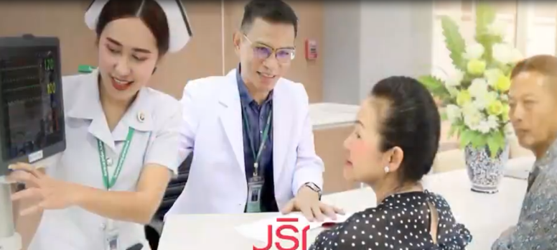
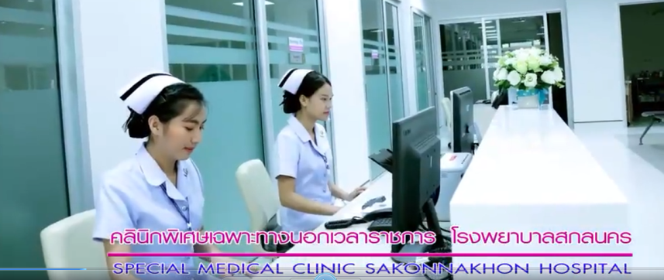
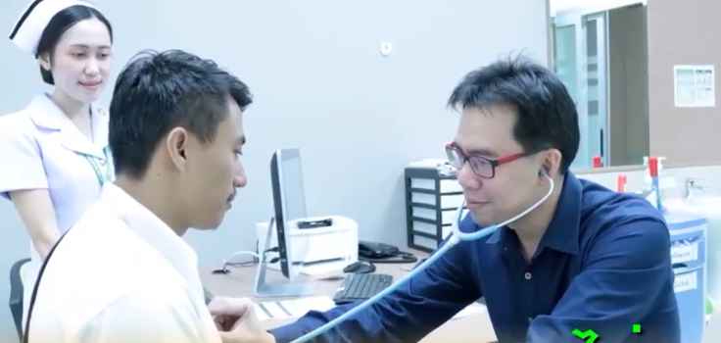
Special Medical Clinic : SMC
ผลการดำเนินงาน
เปิดอย่างเป็นทางการในวันที่ 7 มกราคม 2562
ณ ตึกหัวใจเพื่อแผ่นดิน โรงพยาบาลสกลนคร

Slide 8
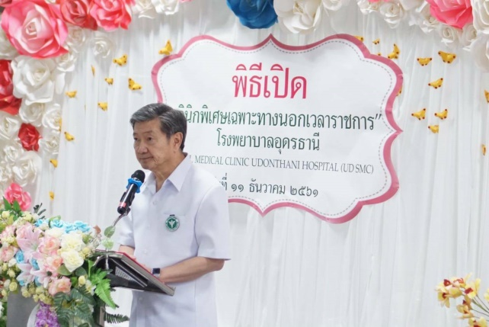
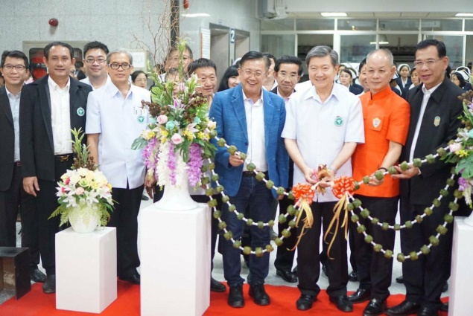
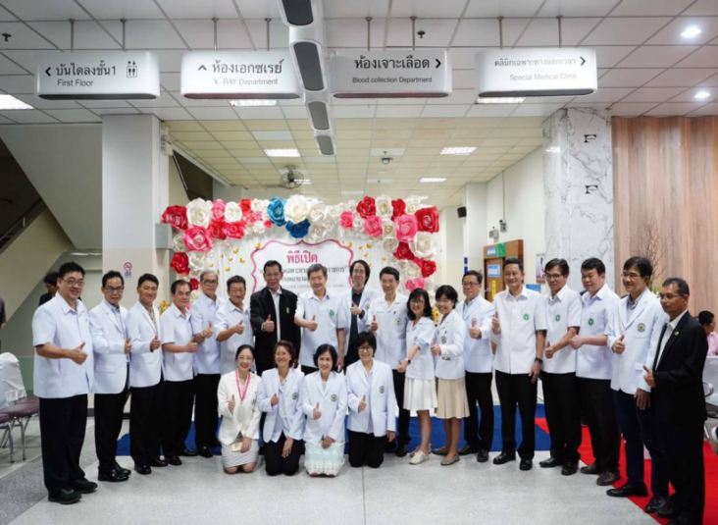
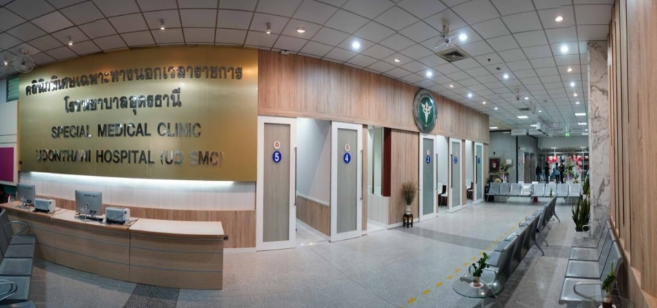
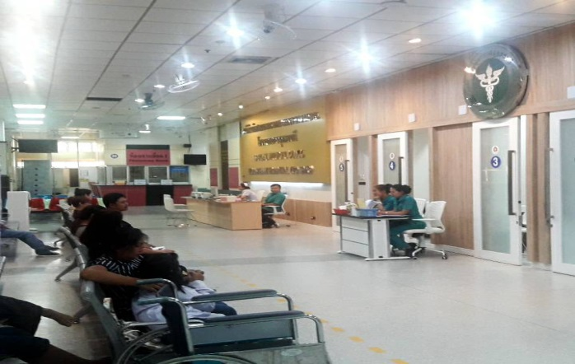
SMC:โรงพยาบาลอุดรธานี
Special Medical Clinic : SMC
พิธีเปิดคลินิกพิเศษเฉพาะทางนอกเวลาราชการ โรงพยาบาลอุดรธานี
โดยอดีตรัฐมนตรีว่าการกระทรวงสาธารณะสุข พณ.นพ.ปิยะสกล สกลสัตยาทร
ณ วันที่ 1 มกราคม 2562

Slide 9




Special Medical Clinic : SMC
เปิดให้บริการคลินิกเฉพาะทางนอกเวลาราชการให้บริการวันจันทร์-วันศุกร์ ยกเว้นวันหยุดราชการและวันหยุดนักขัตฤกษ์
ตั้งแต่เวลา 16.00-20.00 น. อัตราค่าบริการ OPD case 300 บาท/ครั้ง
บริการน้ำดื่ม Free Wifi

Slide 10






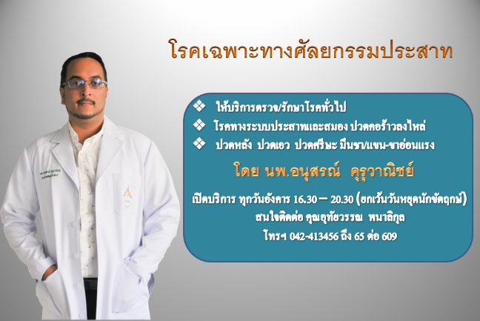

Special Medical Clinic : SMC
SMC:โรงพยาบาลหนองคาย
สาขาแพทย์เฉพาะทางที่ดำเนินการเปิดให้บริการ
1.ทันตกรรม
2.อายุรกรรมโรคหัวใจ
3.ศัลยกรรมกระดูกและข้อ
4.ศัลยกรรมทางเดินปัสสาวะและสุขภาพเพศชาย
5.ศัลยกรรมระบบประสาท
6.คลินิกฝากครรภ์ (ANC)
7.จิตเวช
สาขาที่กำลังจะเปิดให้บริการเดือนกรกฎาคม 2563
1.อายุรกรรมทางเดินหายใจ
-ตรวจ
-ECHO
-EST

Slide 11




Slide 12
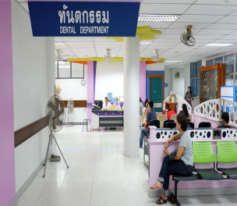
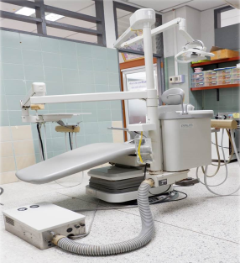
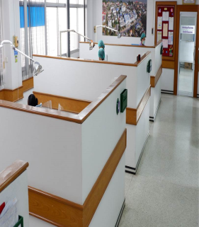
Special Medical Clinic : SMC
SMC:โรงพยาบาลหนองคาย

Slide 13
คลินิกพิเศษนอกเวลาราชการ SMC (OPD)
จำนวนเงิน (บาท)

Slide 14



Slide 15
SMC:โรงพยาบาลนครพนม

Slide 16

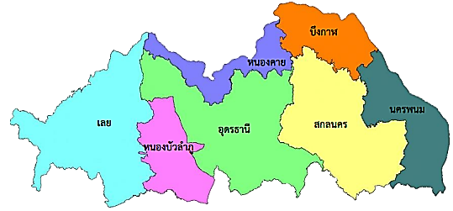

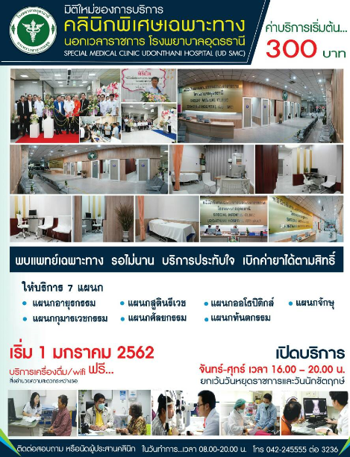
Special Medical Clinic : SMC

Slide 17
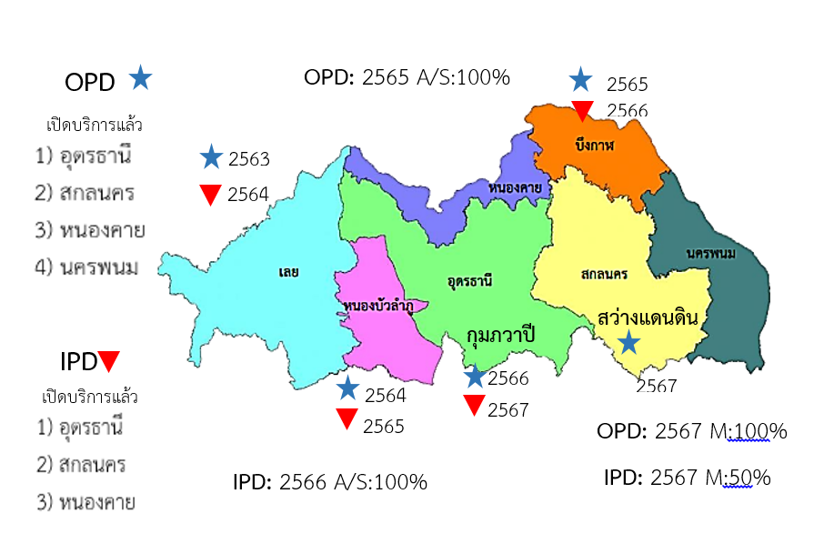
แผนดำเนินงาน 5 ปี

Slide 18
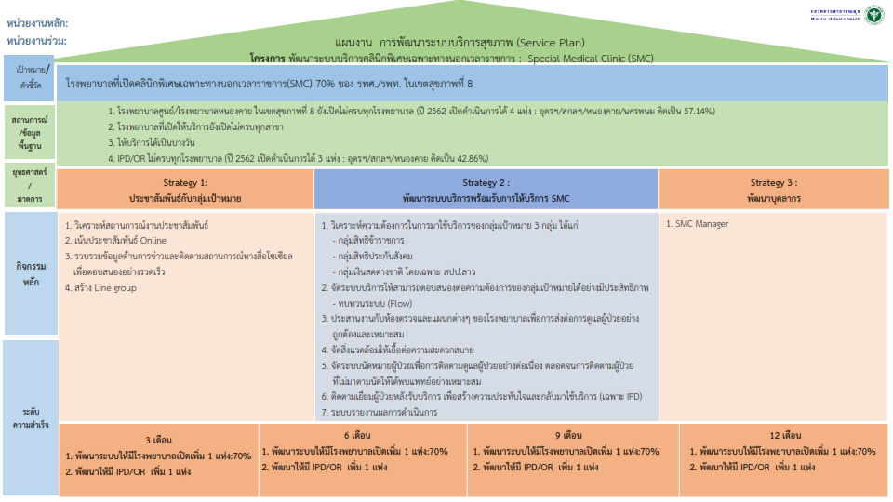
House model

Slide 19
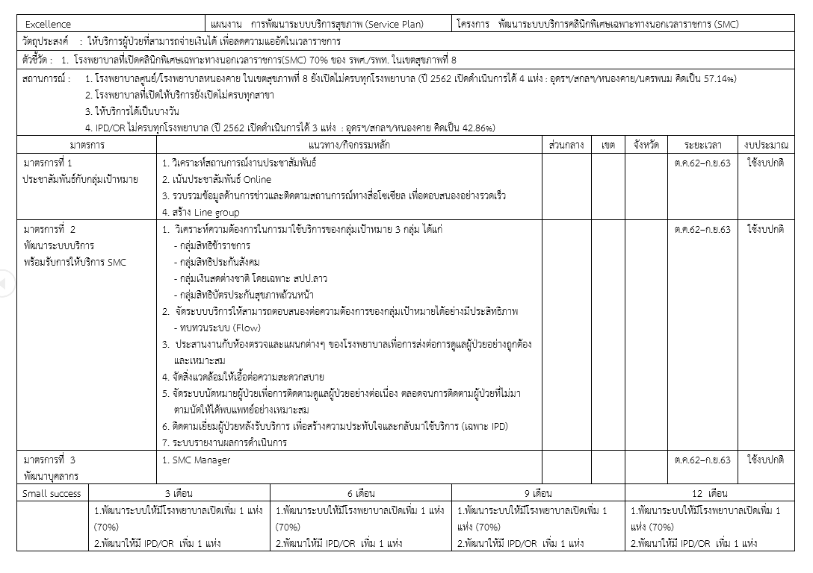
Service Plan 2563

Slide 20
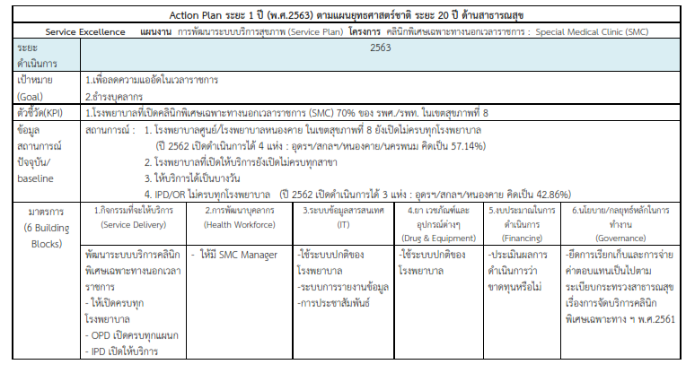
Action Plan 2563

Slide 21



ปัญหา/อุปสรรค
ระบบบริการ
-แพทย์ไม่สามารถเปิดให้บริการได้ครบทุกแผนก
-ระบบงานที่เกี่ยวข้องยังไม่ประสานกัน ได้แก่ รอผลเลือดนาน เอกซเรย์พิเศษนาน
ระบบการผ่าตัด ยังไม่สมบูรณ์ลงตัว
-การประชาสัมพันธ์ยังไม่ทั่วถึง
-แพทย์ไม่สามารถเปิดให้บริการได้ครบทุกแผนก
-บุคลากรผู้รับผิดชอบโดยตรง
-สถานที่คับแคบ
-ระบบ IT ไม่สมบูรณ์

Slide 22


แผนพัฒนา
NKH:
-เปิดให้บริการคลินิกพิเศษนอกเวลาราชการโรคระบบทางเดินหายใจ เดือน กรกฎาคม 2563
SKNH:
-เปิดบริการตรวจสวนหัวใจ เริ่ม มิถุนายน 2563
UDH:
ปี 2564 นำเข้าแผนยุทธศาสตร์โรงพยาบาล เรื่องเพิ่มรายได้จาก SMC ตั้งเป้าหมาย
เพื่อเพิ่มจำนวนผู้รับบริการ และเพิ่มรายได้จำนวน 20 %

Slide 23

QR Code SMC เขต8

